Slide 1
CREARE UN QUIZ IN LINGUAGGIO C

Slide 2
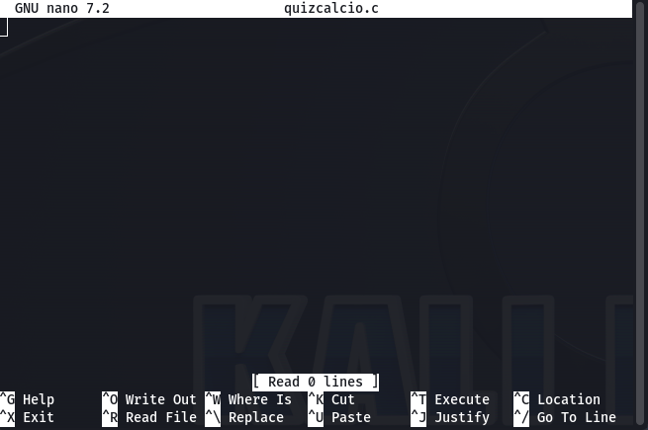
.CREARE UN FILE SU KALI LINUX E
MODIFICARLO TRAMITE IL COMANDO “NANO”

Slide 3
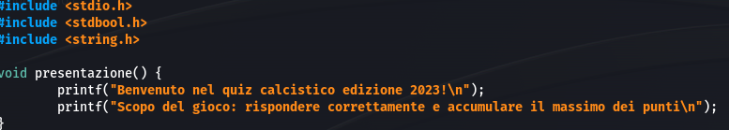
.PRIMO STEP
PRESENTAZIONE

Slide 4
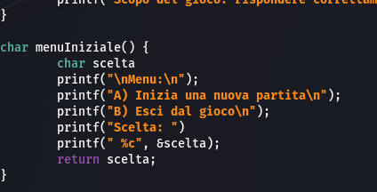
.CREARE IL MENU DI GIOCO

Slide 5
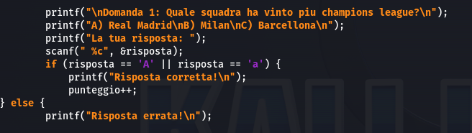
.INSERIRE LE DOMANDE CON LE RISPETTIVE RISPOSTE

Slide 6
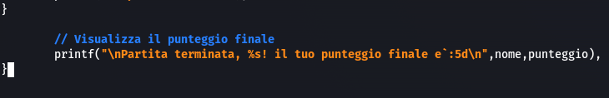
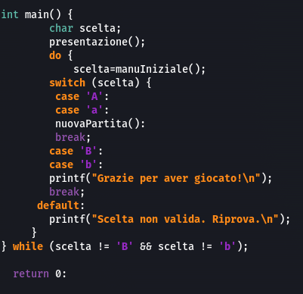
.FINE DEL QUIZ

